Slide 1
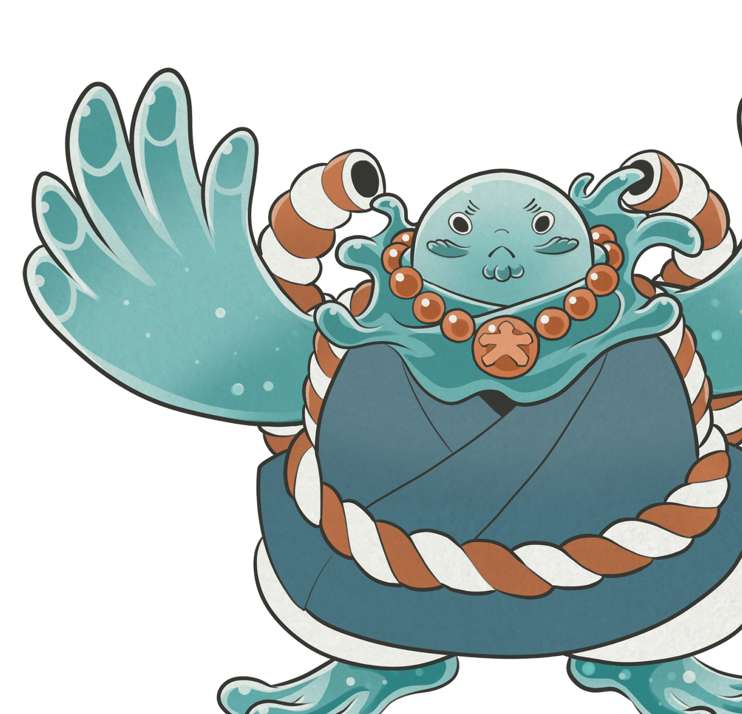




いっしょ
いっしょ
みんなで一緒に
みんなで一緒に
マイ･タイムライン
マイ･タイムライン
をつくろう！

Slide 2
本日の研修の目的
〇マイ・タイムラインを実際に作成する
〇マイ・タイムライン作成のポイントを学ぶ
〇マイ・タイムライン作成を支援・指導するための進め方を学ぶ

Slide 3
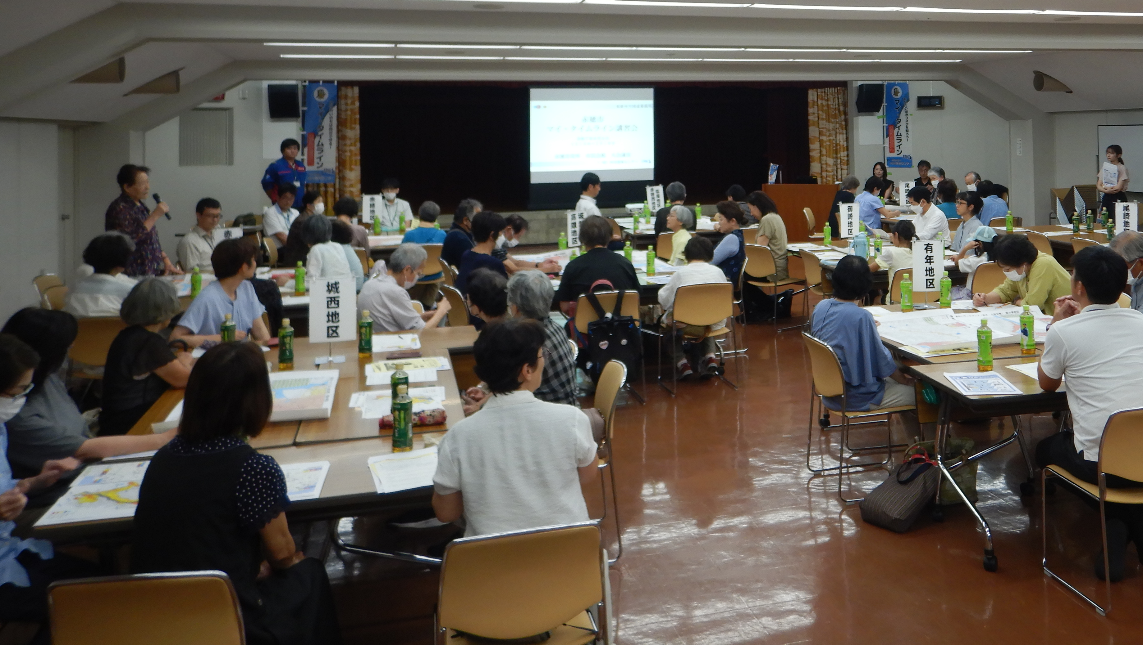
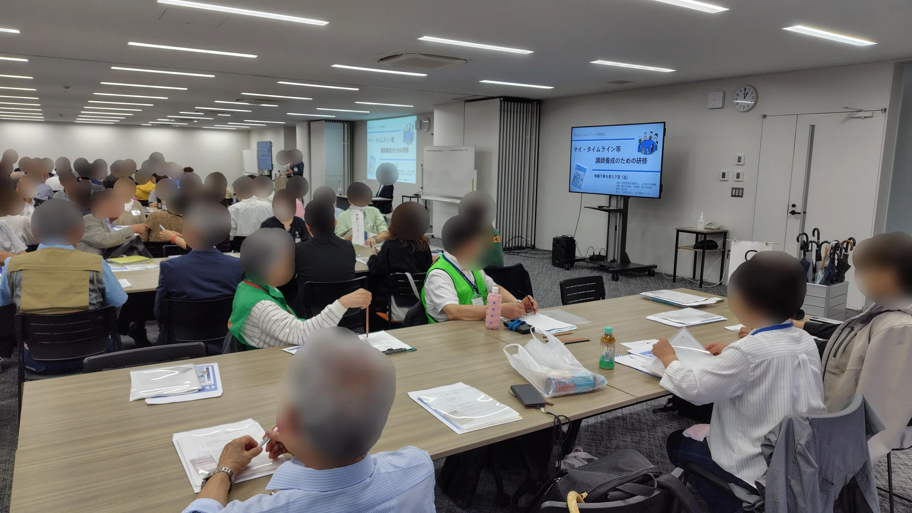
マイ・タイムライン講習会について

Slide 4
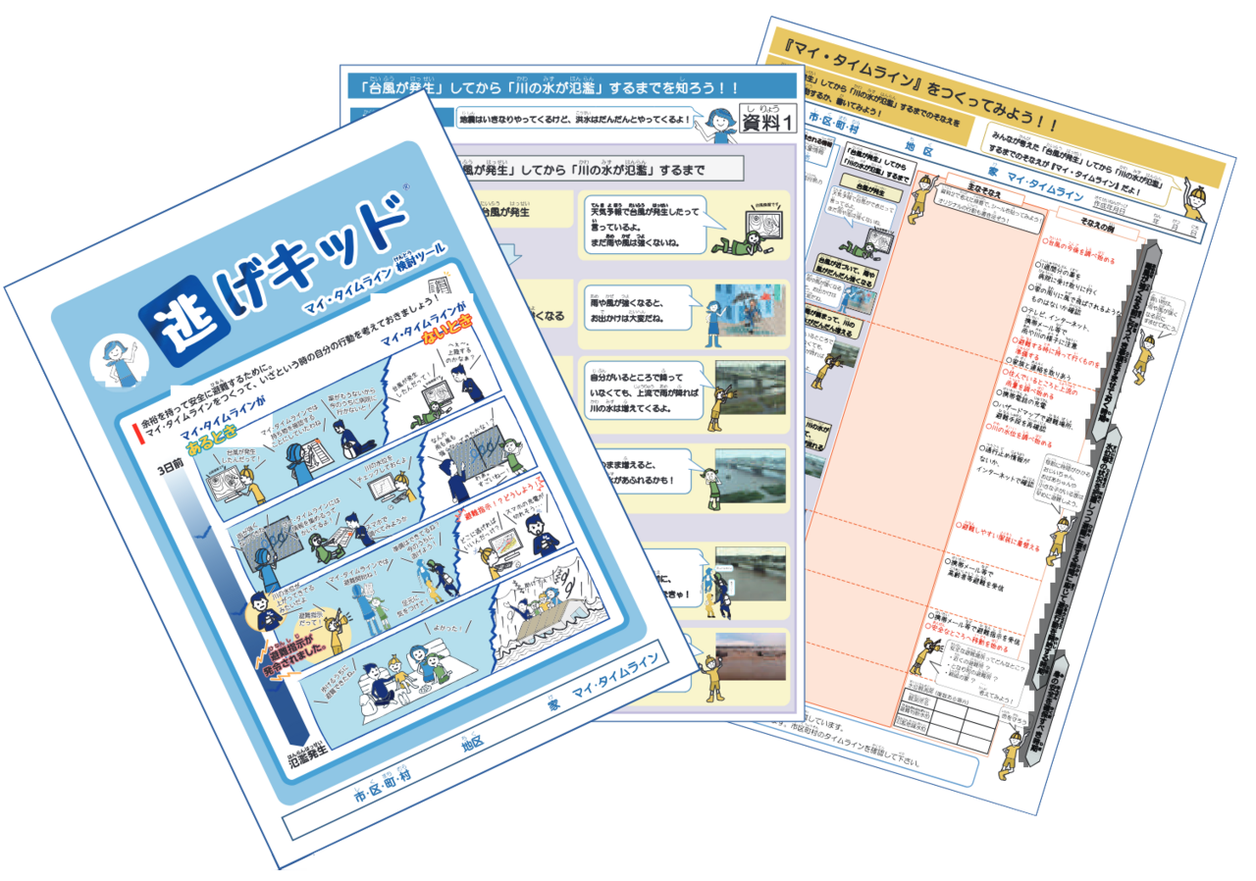
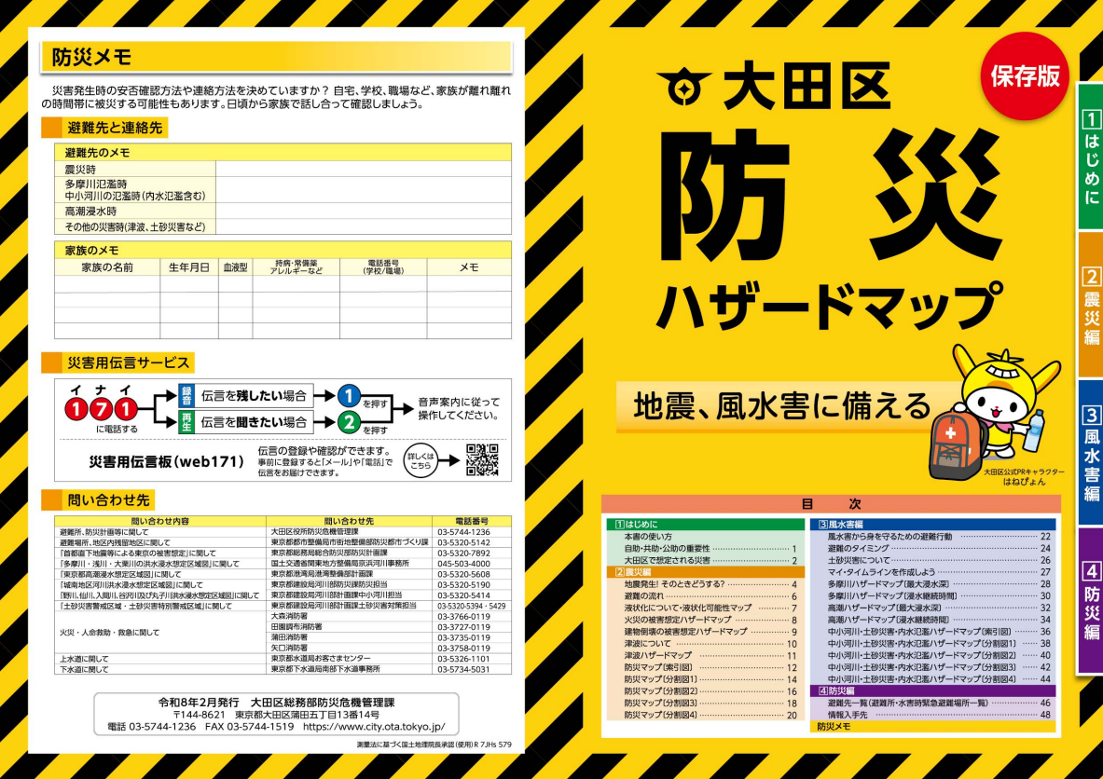
マイ・タイムライン講習会で必要な物
大田区HPより参照
マイ・タイムライン作成教材
逃げキッド
ハザードマップ

Slide 5
アイスブレイク タイム（３分）
〇自己紹介をしてください。
・お名前と好きなもの
（食べ物やスポーツでもなんでも）
〇全員終わりましたら
手を上げておしえてください。
アイスブレイクとは、そのまま訳すと「氷を壊す」という意味ですが、ビジネスシーンにおいては「緊張感で氷のように固まった雰囲気を和ませるために行うコミュニケーション方法」を指します

Slide 6
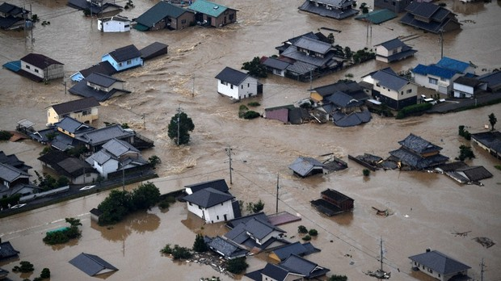
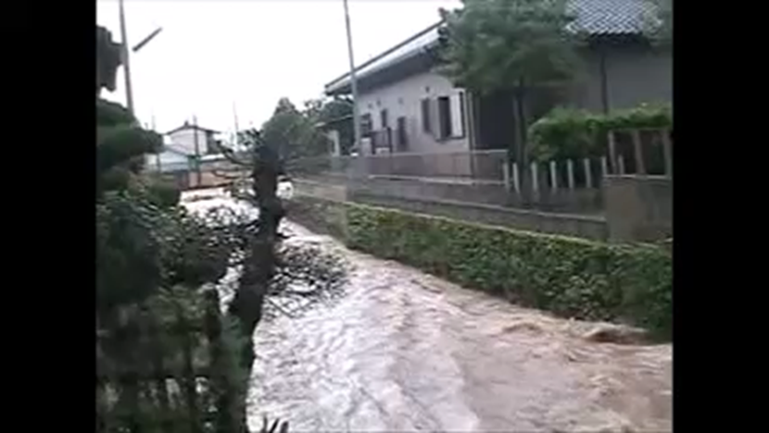

水害のイメージを伝える
STEP０
写真や動画
を使いましょう
写真や動画
を使いましょう

Slide 7
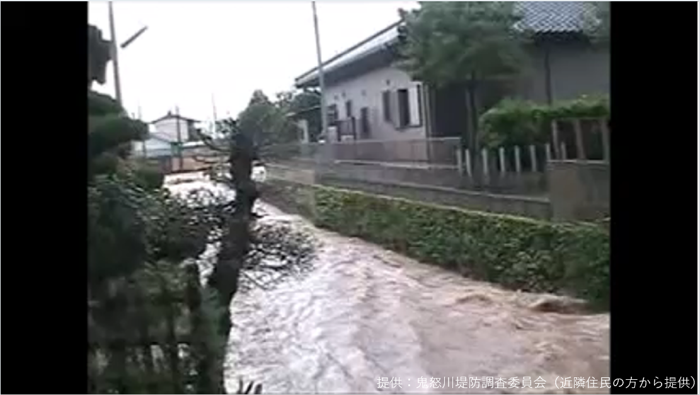
堤防決壊時の映像（近隣住民の方から提供）
関東・東北豪雨時の鬼怒川堤防決壊時の映像
https://www.ktr.mlit.go.jp/river/bousai/river_bousai00000101.html
※上記の映像を転用する場合は、「提供：鬼怒川堤防調査委員会（近隣住民の方から提供）」と記載してください。
提供：鬼怒川堤防調査委員会（近隣住民の方から提供）

Slide 8
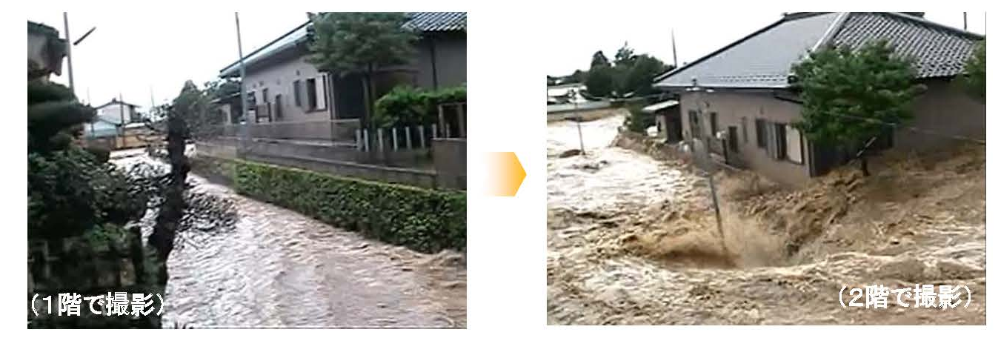
提供：鬼怒川堤防調査委員会（近隣住民の方から提供）
堤防決壊前
堤防決壊後
この状態でもあなたは
避難できると思いますか？

Slide 9

気をつけ妖怪図鑑（子供向け動画）
ハザードマップに掲載されているリスクを妖怪化した動画
https://www.youtube.com/watch?v=SHwhbijr7eU

Slide 10
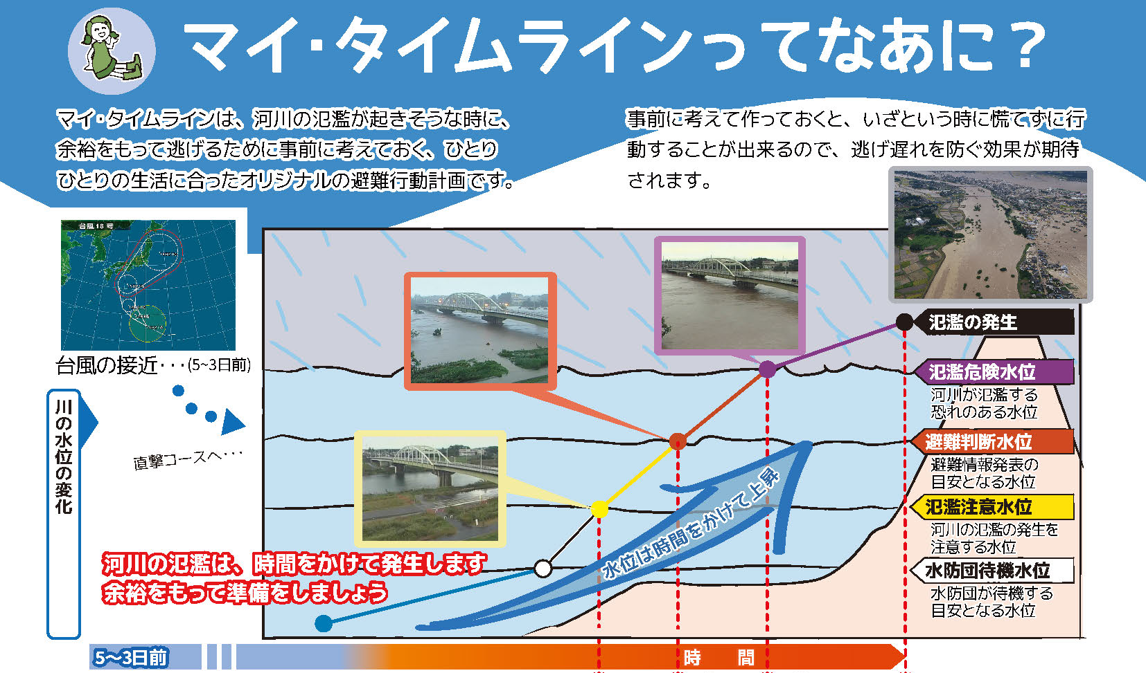

Slide 11
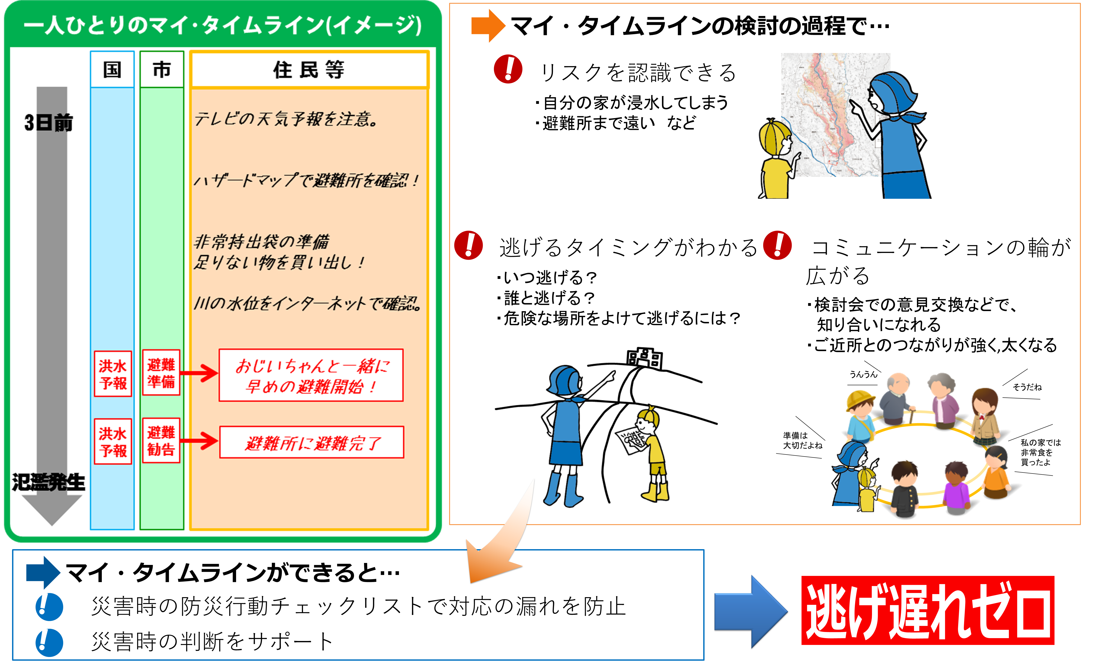
高齢者等避難
避難指示

Slide 12
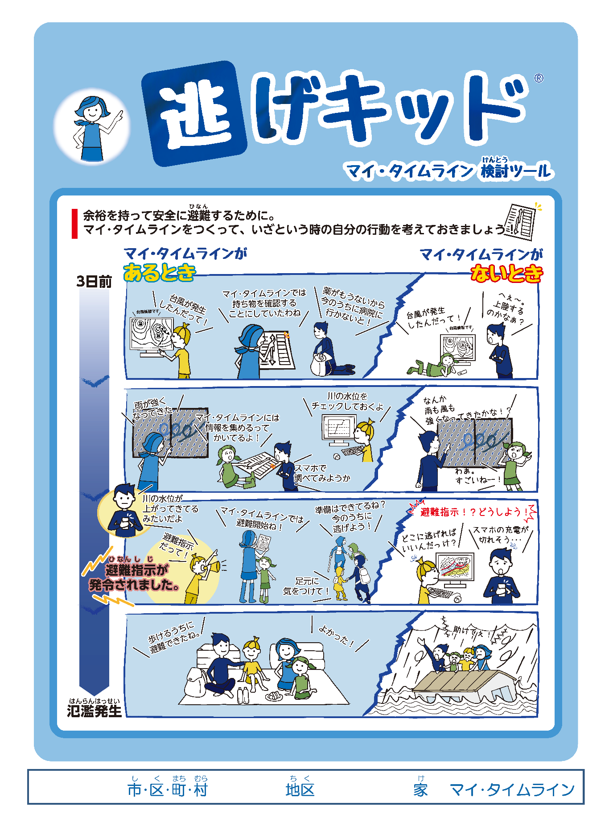
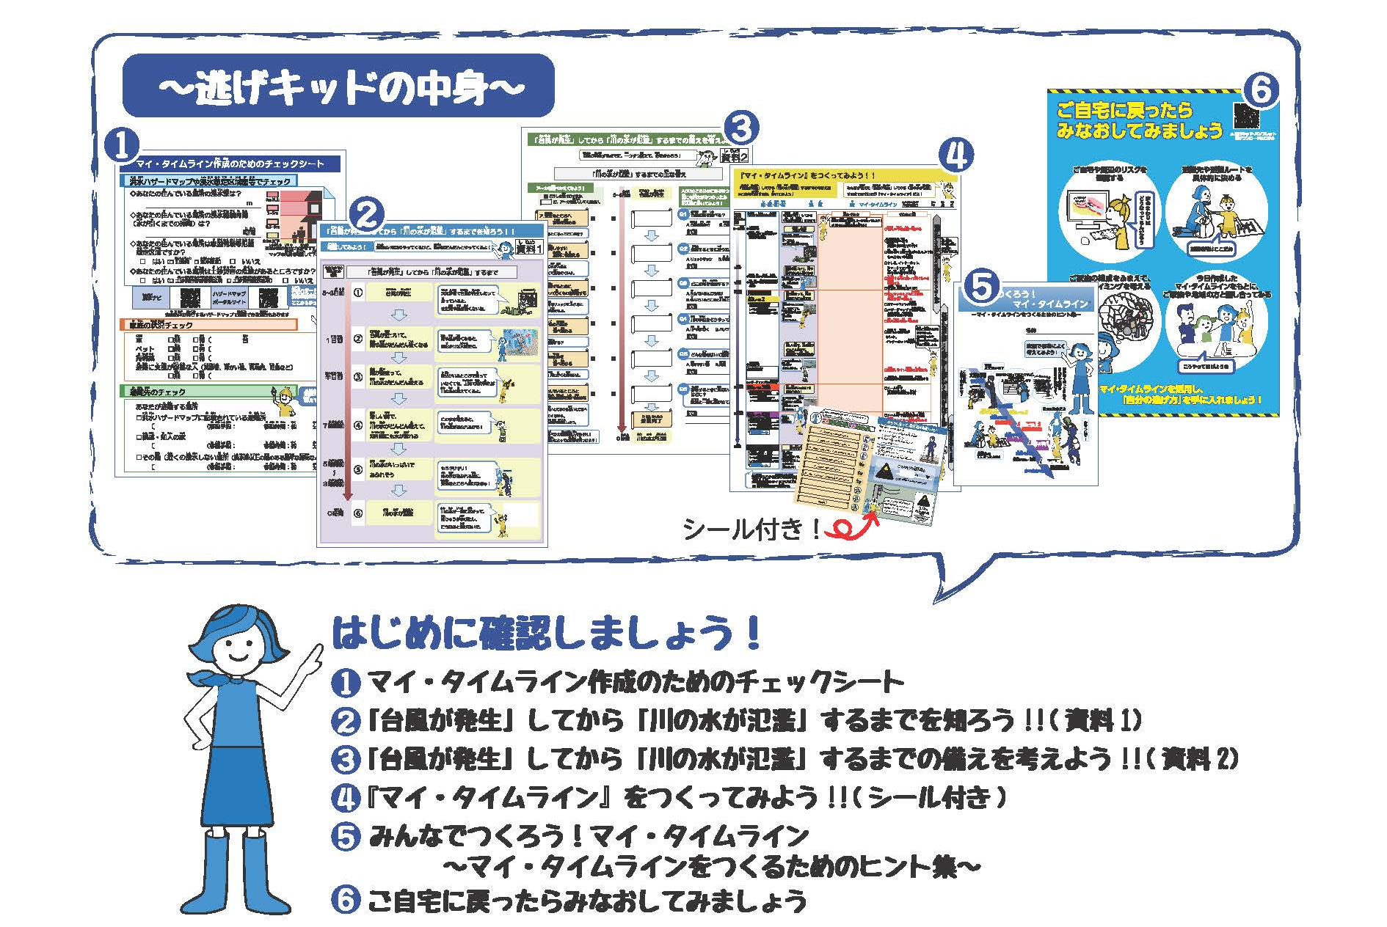
マイ・タイムライン検討ツール 逃げキッド

Slide 13
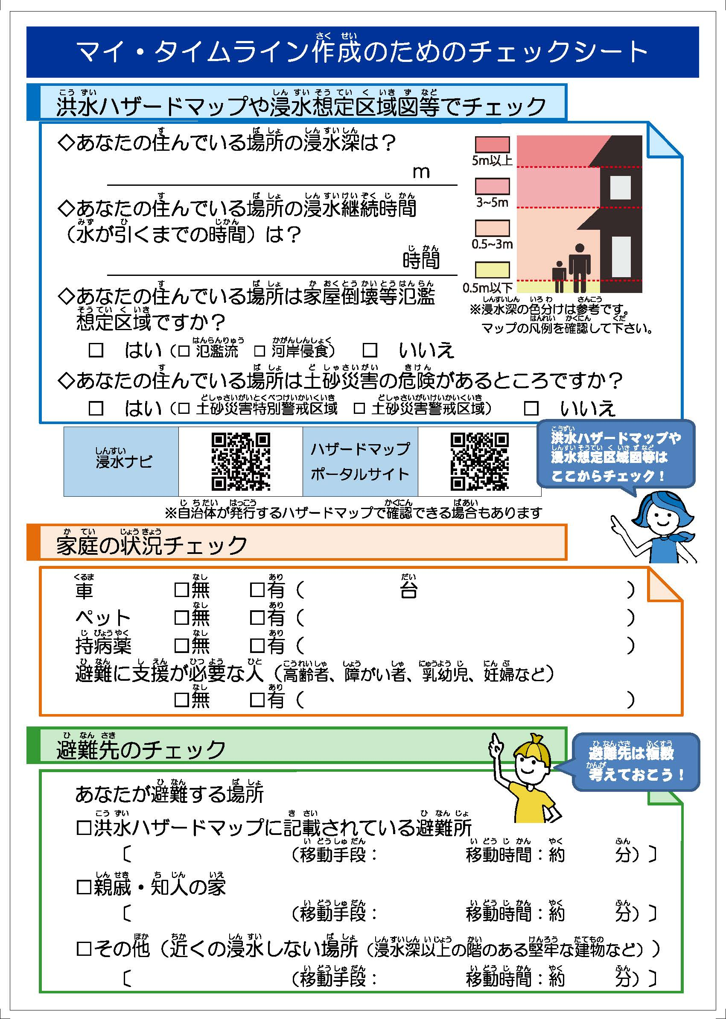
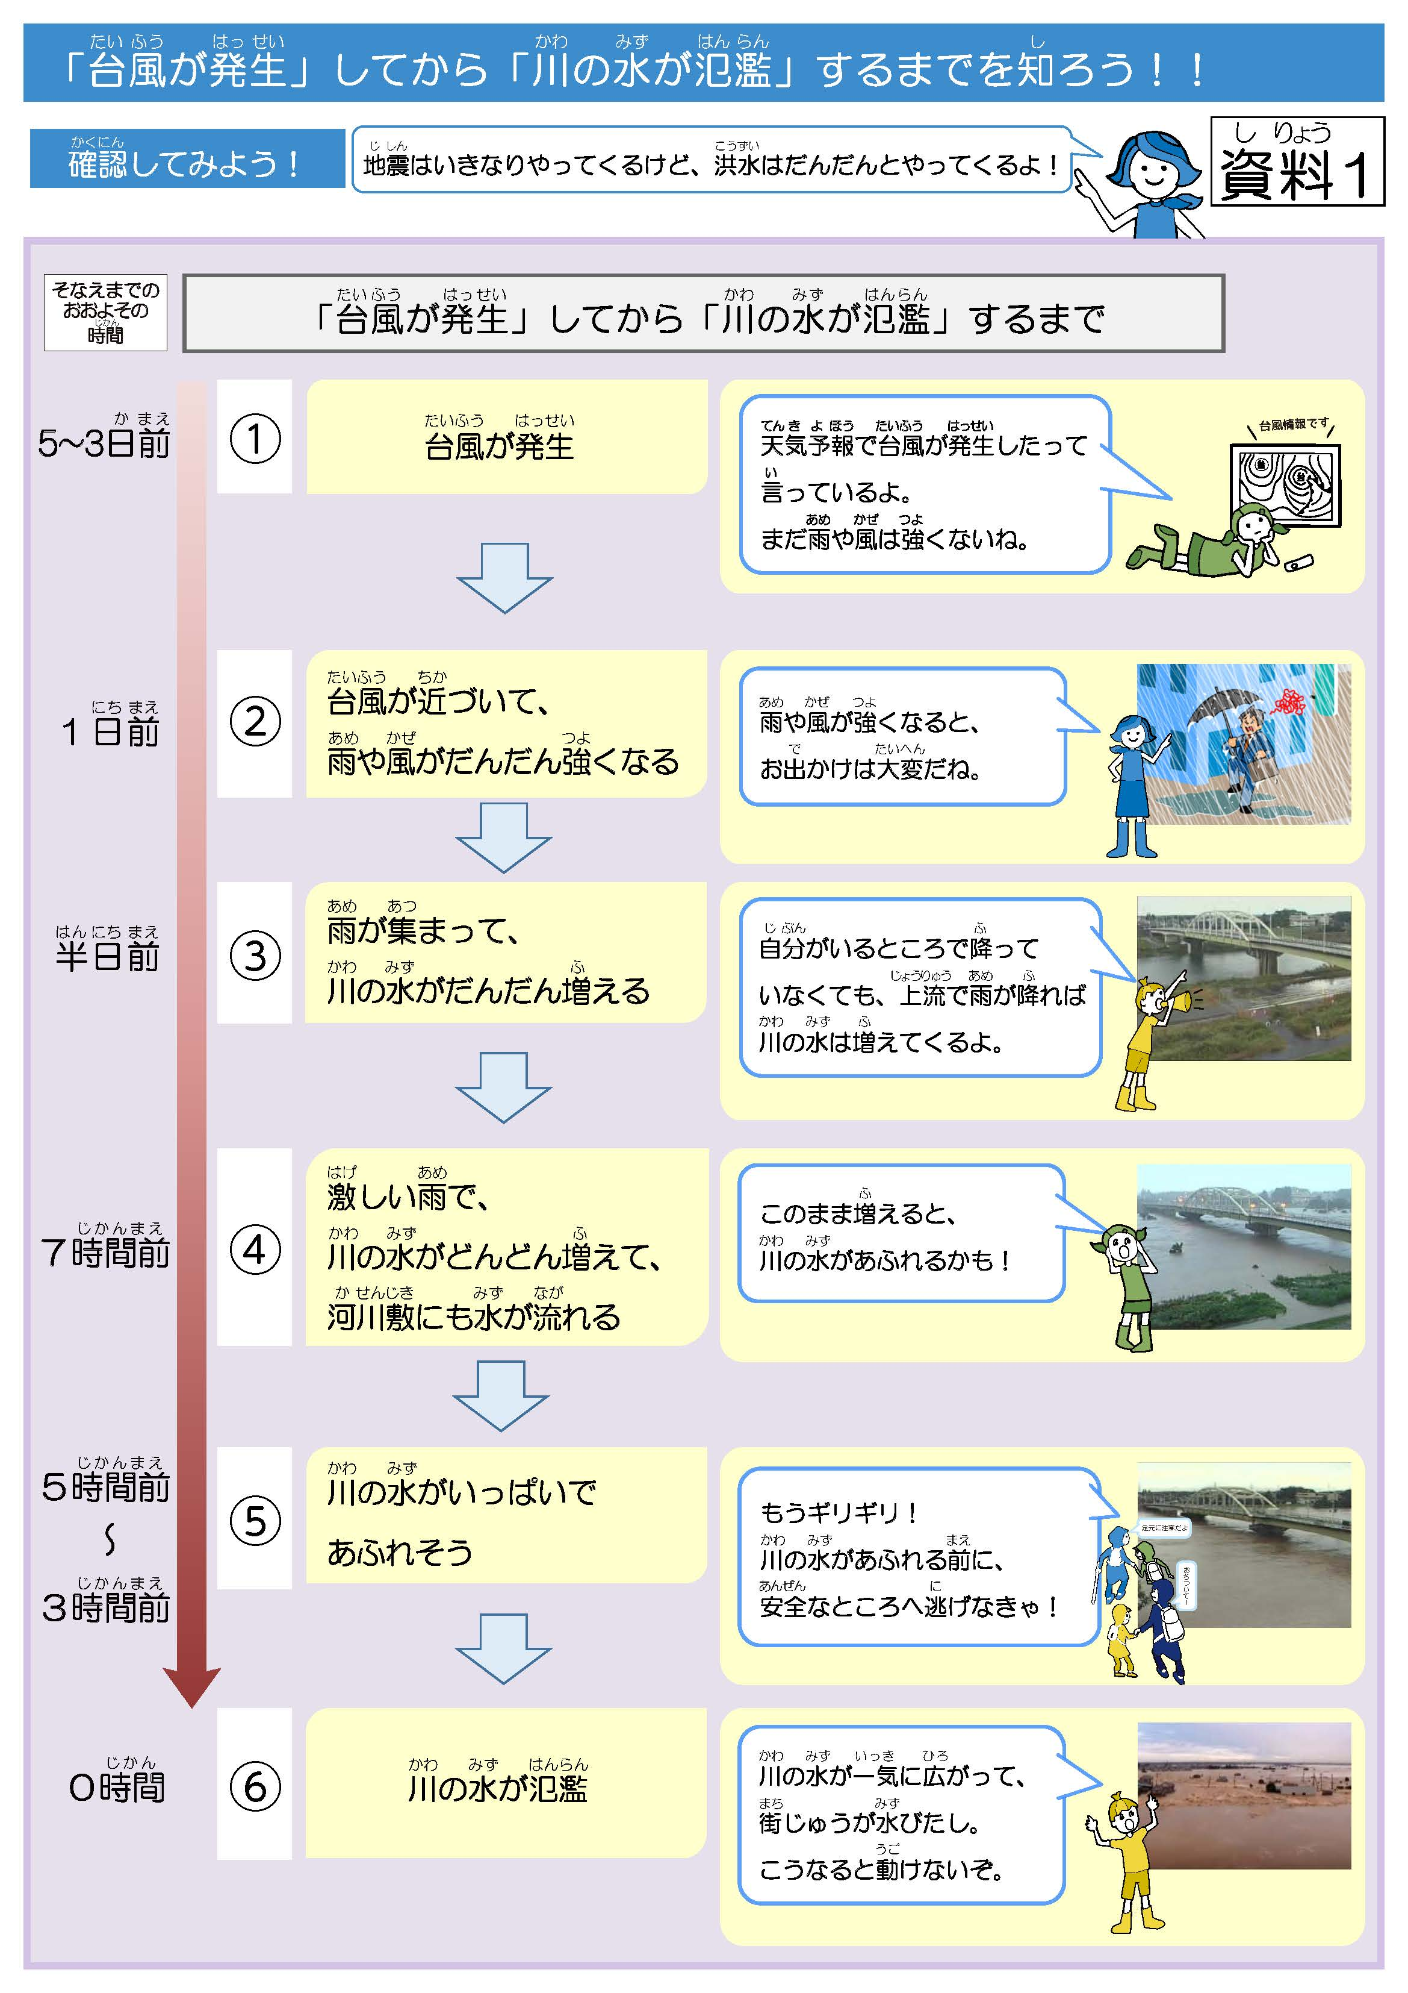
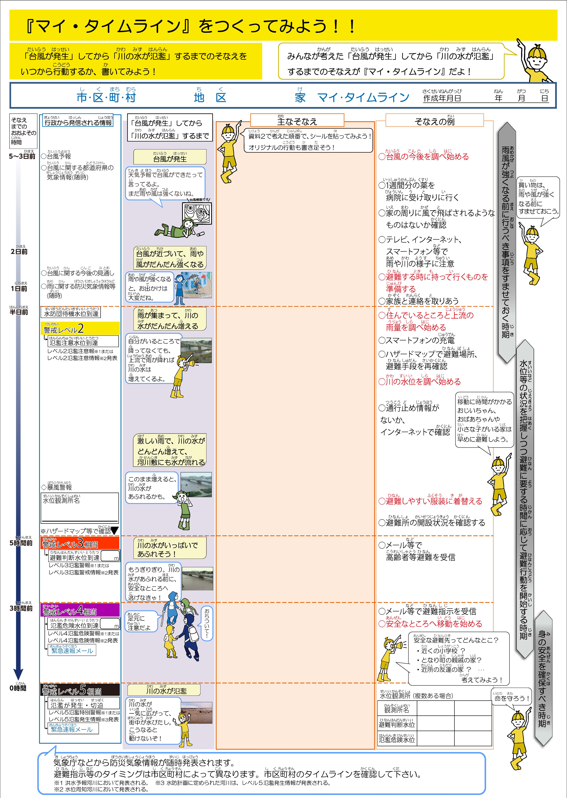
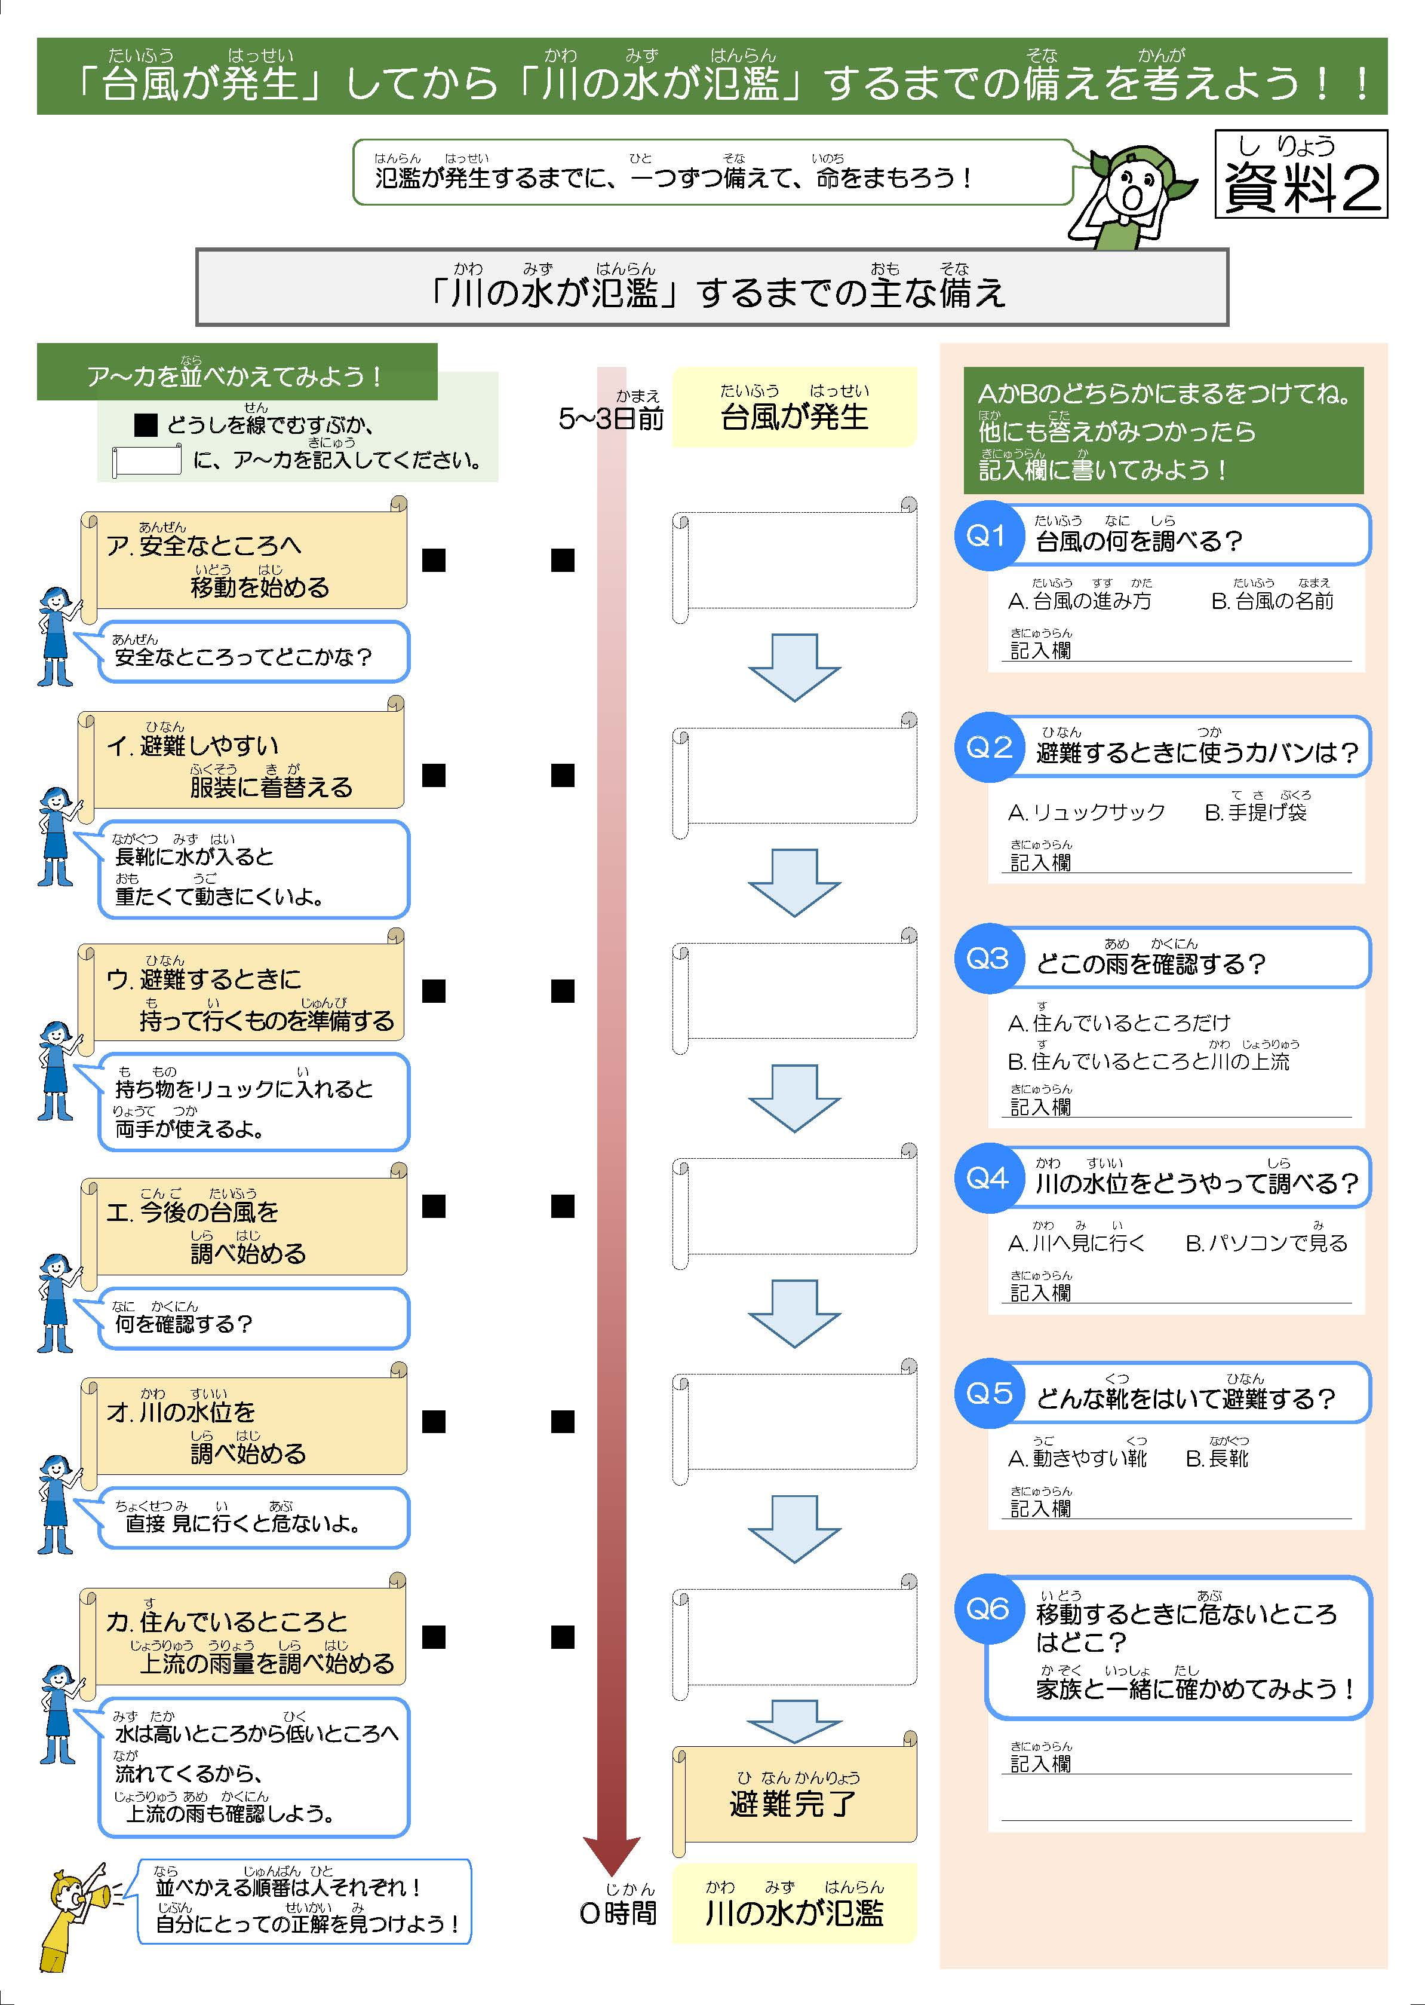
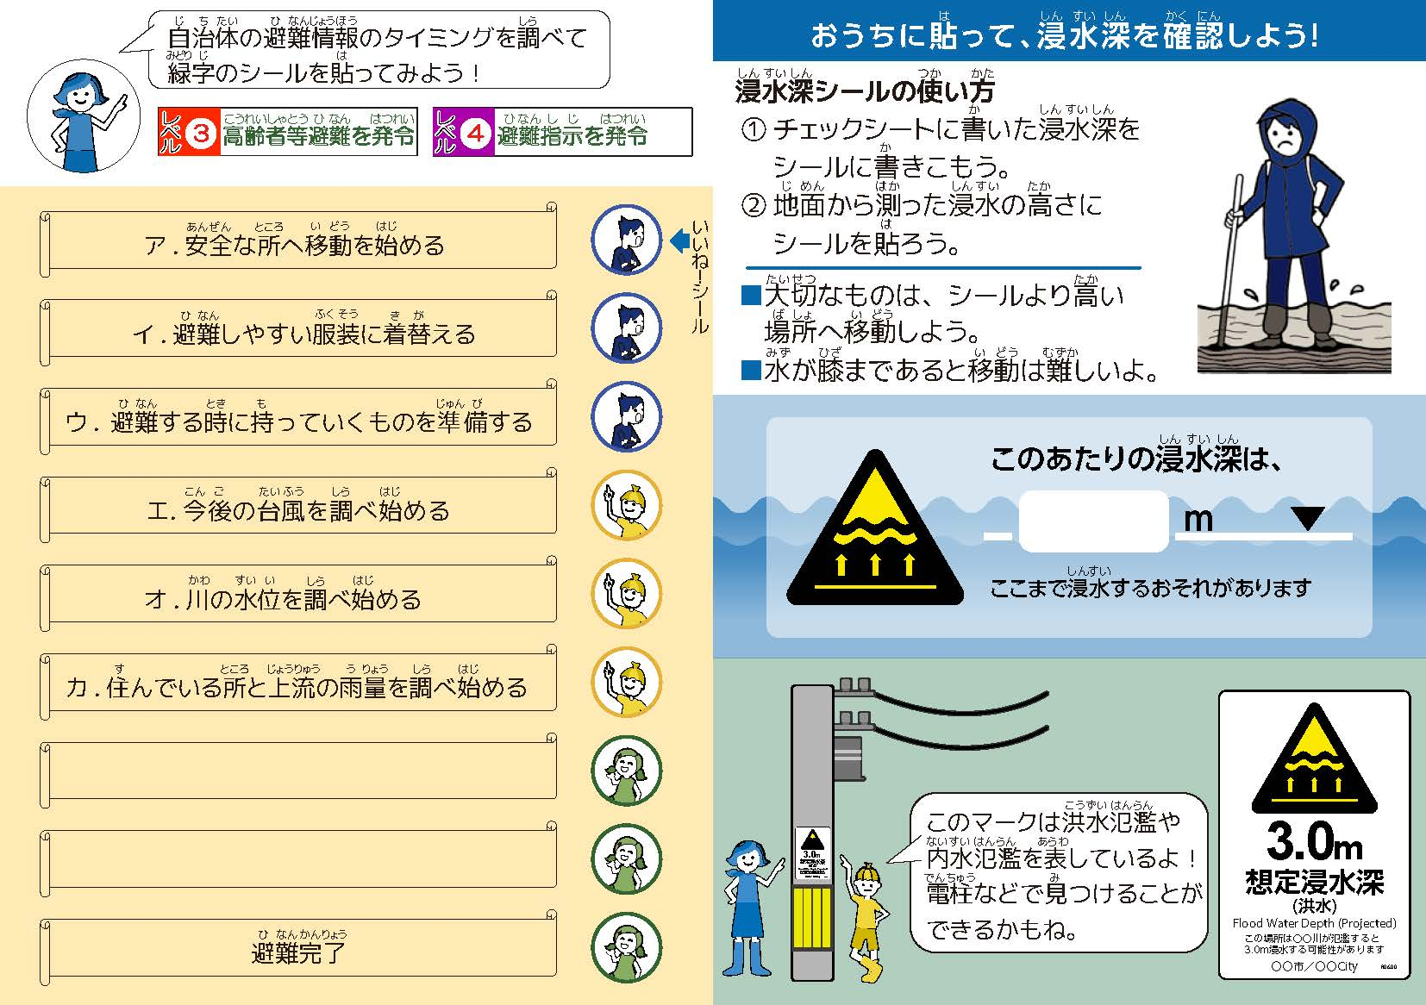
３つのSTEPでマイ・タイムライン作成
STEP１
自分の水害リスクと
避難場所を確認
STEP２
川が氾濫！
STEP３
マイ・タイムライン
を作成
備えの行動と情報を確認
チェックシート
チェックシート
資料１
資料１
資料２
資料２
マイ･タイムライン作成シート
マイ･タイムライン作成シート

Slide 14
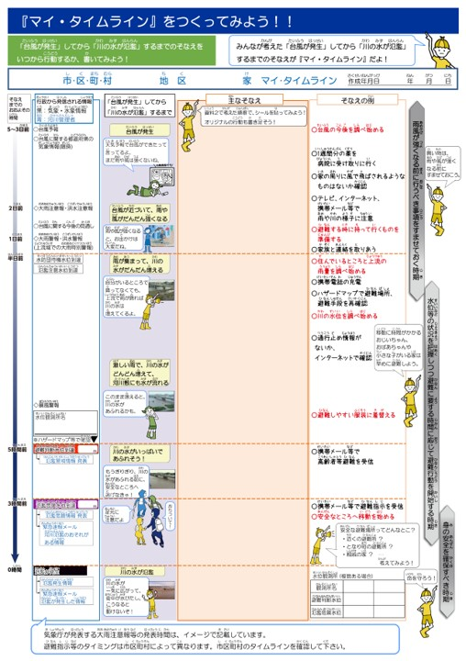
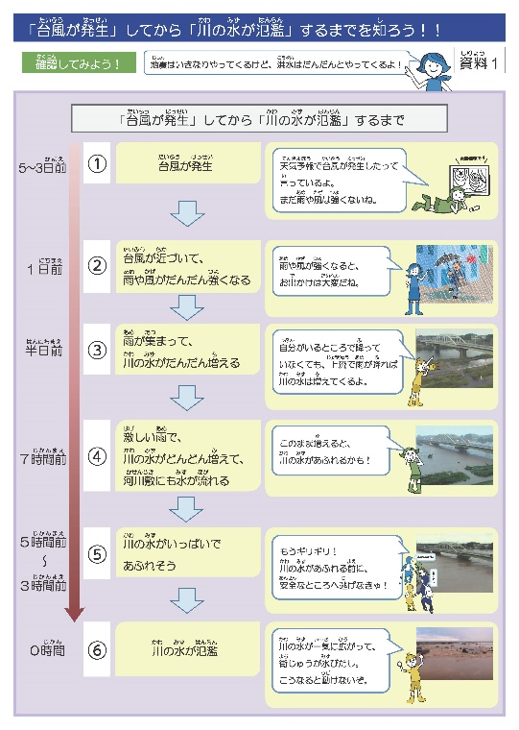
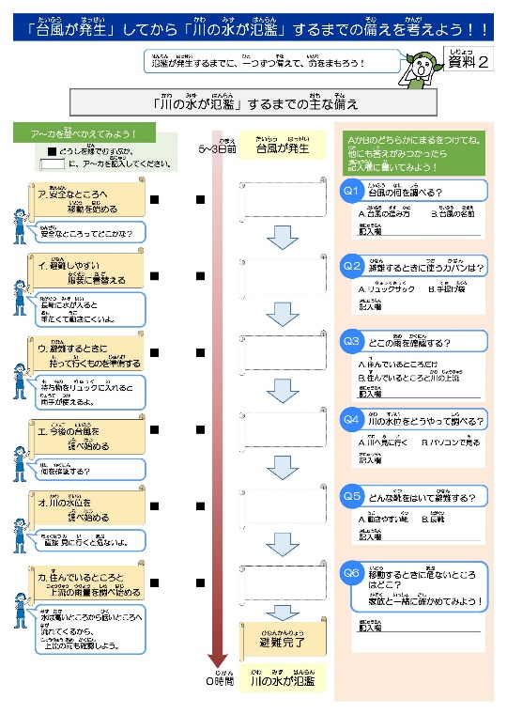
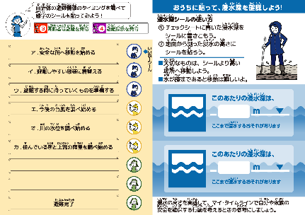
マイ・タイムライン作成体験 STEP１
STEP１
自分の水害リスクと
避難場所を確認
STEP１
自分の水害リスクと
避難場所を確認
STEP２
川が氾濫！
STEP２
川が氾濫！
STEP３
マイ・タイムライン
を作成
STEP３
マイ・タイムライン
を作成
備えの行動と情報を確認
備えの行動と情報を確認
チェックシート
チェックシート
チェックシート
チェックシート
資料１
資料１
資料１
資料１
資料２
資料２
資料２
資料２
マイ･タイムライン作成シート
マイ･タイムライン作成シート
マイ･タイムライン作成シート
マイ･タイムライン作成シート

Slide 15
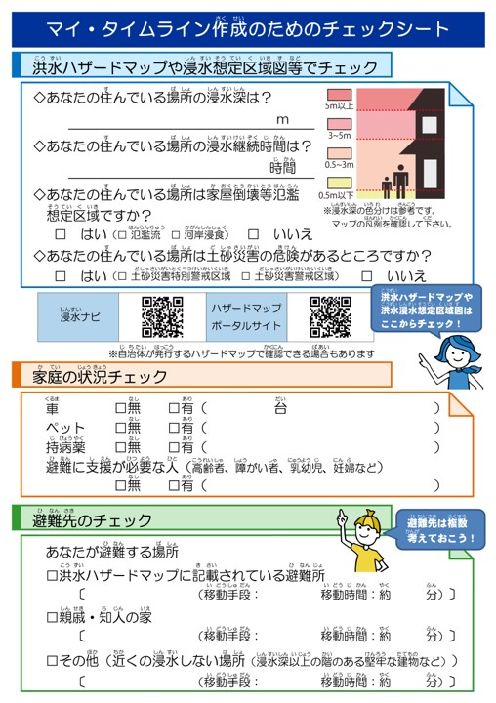
STEP１
ハザードマップを見て確認
●浸水深
●浸水継続時間
●家屋倒壊
●土砂災害
Ａ
その他は、
身近な万一の避難場所。
堅牢でより高い建物や高台。
夜･休日も逃げ込めることを
確認。
家族の自家用車などを記入
Ｂ
交通手段も
例えば
●車 10分
●徒歩 40分
Ｃ
15
Notes:
。

Slide 16
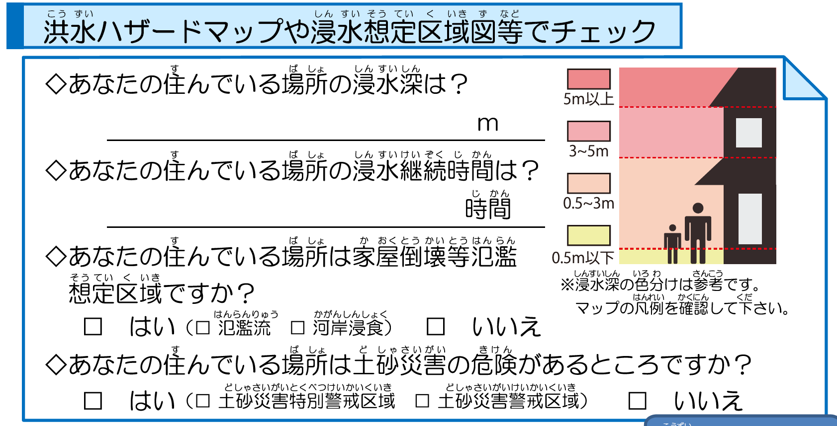
マイ・タイムライン作成のためのチェックシート
STEP１

Slide 17

自宅のリスクを調べる
STEP１
ハザードマップから
➊自宅を探して
浸水深を確認してみましょう。
※自宅が浸水しない場合は
今日は練習として浸水する場所を
自宅と仮定して進めましょう！！
17

Slide 18
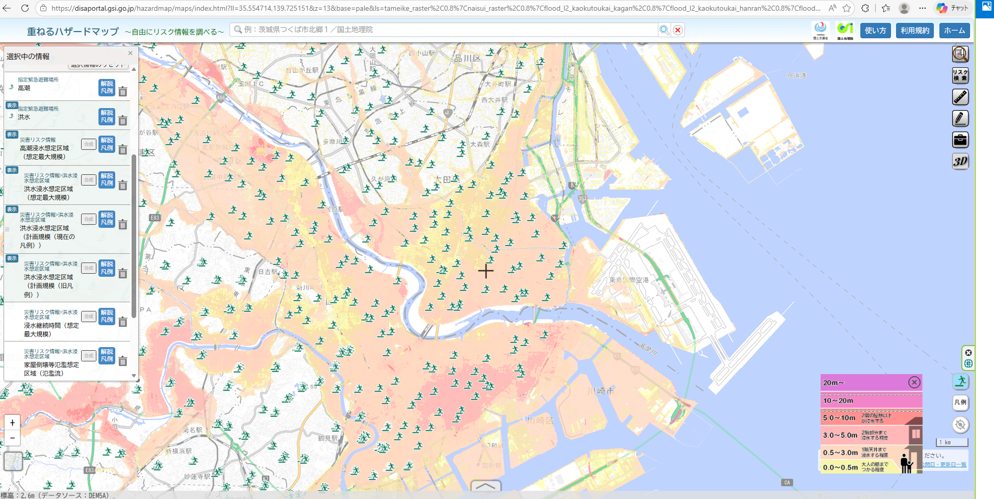
自宅のリスクを調べる
STEP１
ハザードマップ
重ねるハザードマップ
大田区HPより参照
18

Slide 19
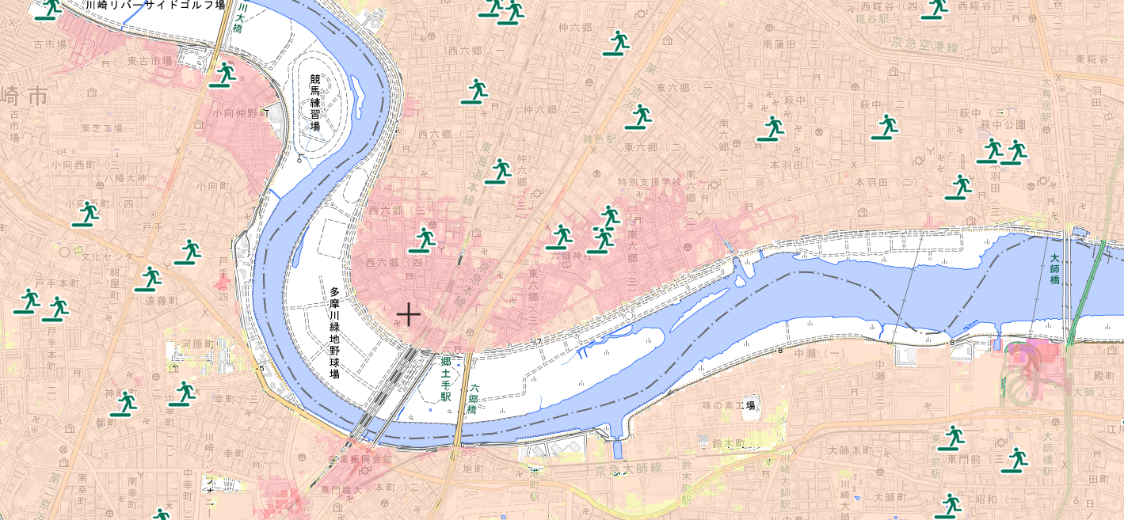
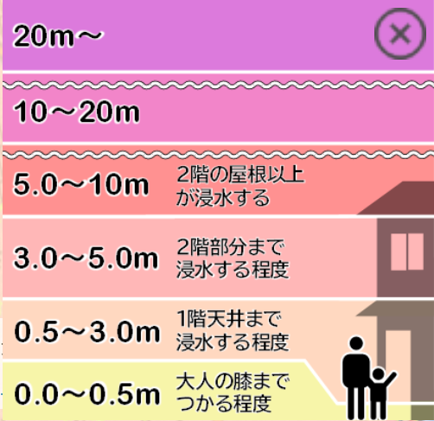
浸水深
重ねるハザードマップ
東京都大田区の事例
講師の自宅

Slide 20
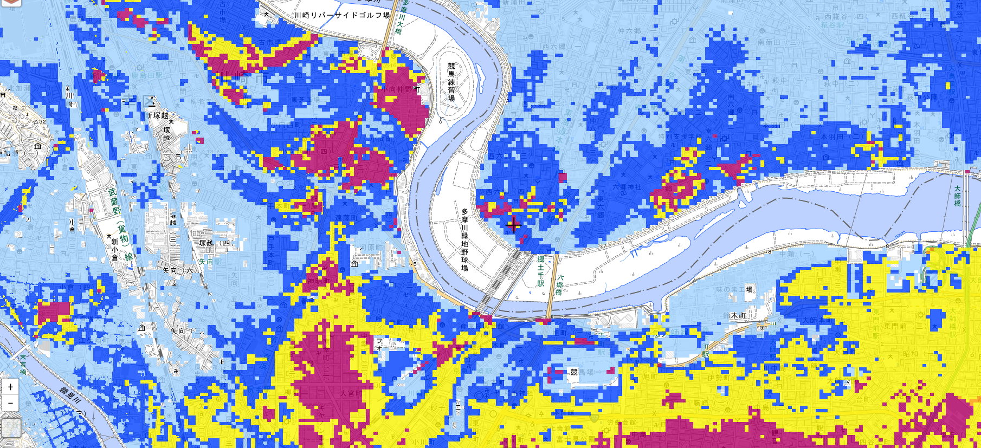
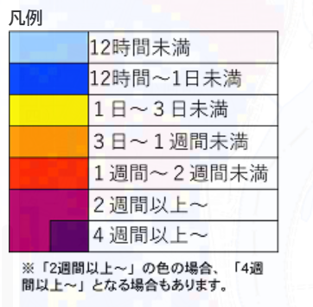
浸水継続時間
重ねるハザードマップ
東京都大田区の事例
講師の自宅

Slide 21
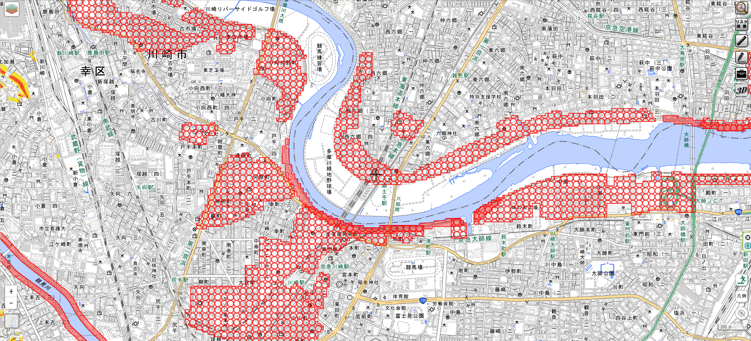
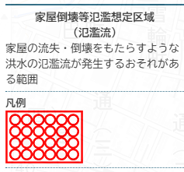
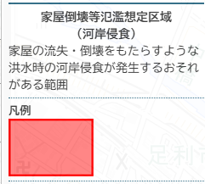
家屋倒壊等氾濫想定区域
重ねるハザードマップ
東京都大田区の事例
講師の自宅

Slide 22
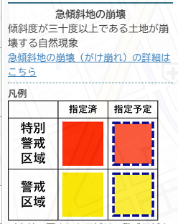
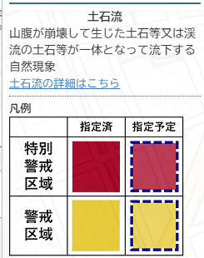
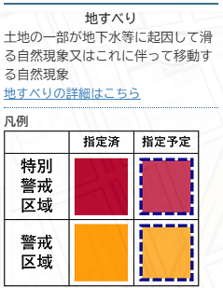
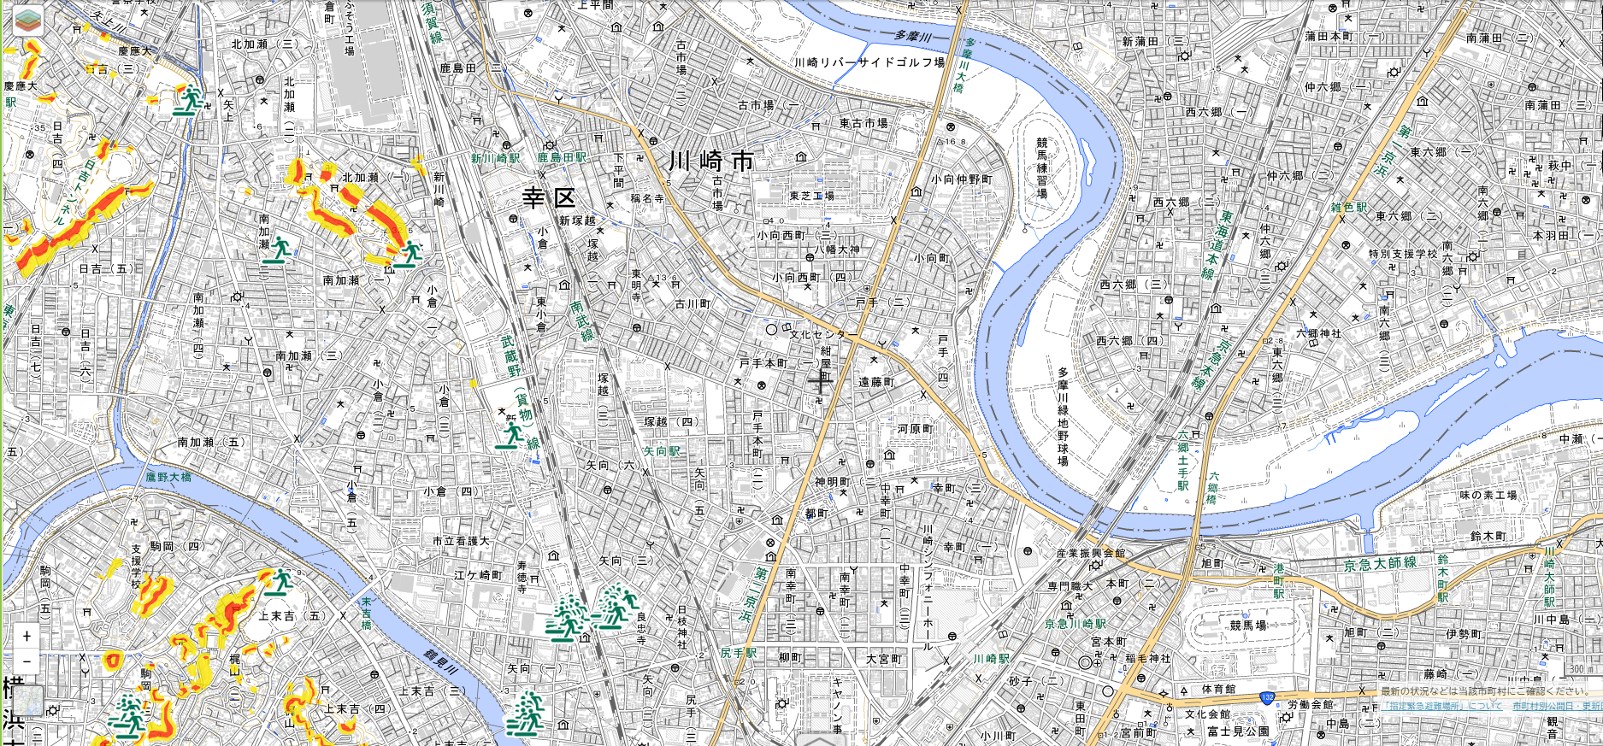
土砂災害
重ねるハザードマップ
東京都大田区の事例
講師の自宅

Slide 23
マイ・タイムライン作成のためのチェックシート
STEP１
3.0～5.0
12時間～1日未満
✔
✔
✔

Slide 24
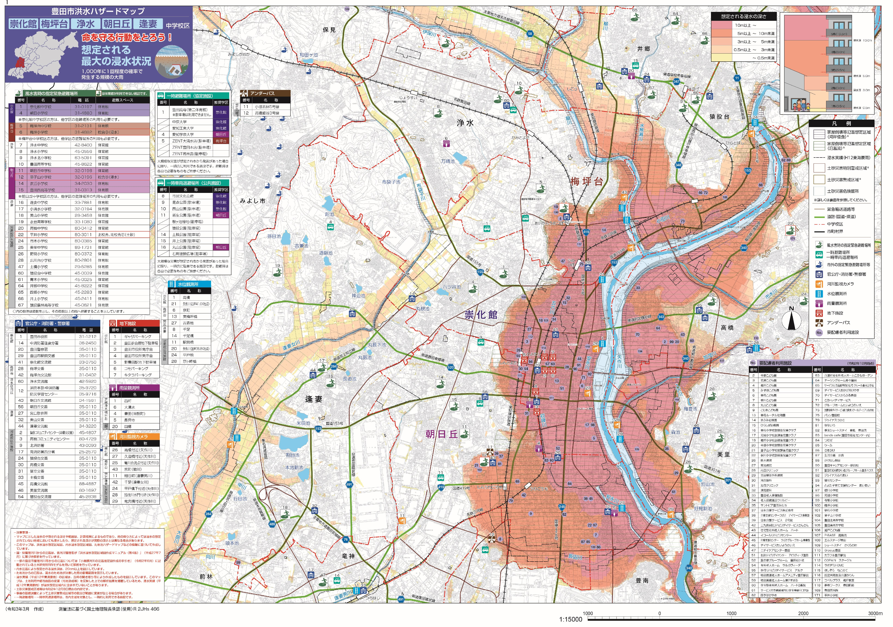
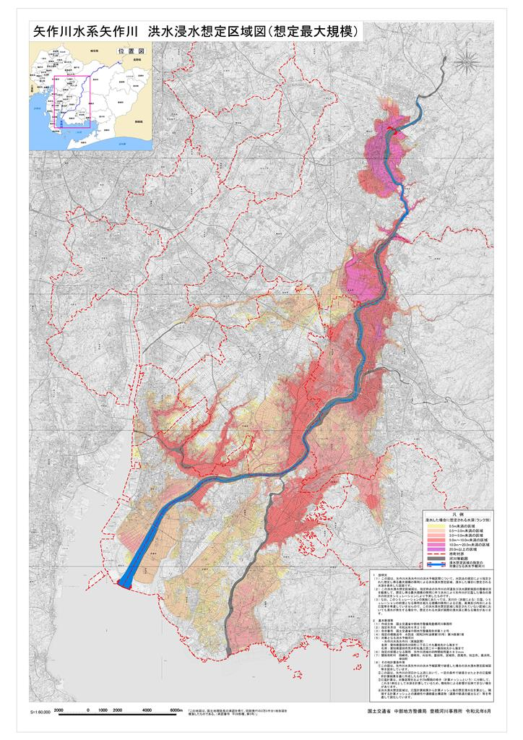
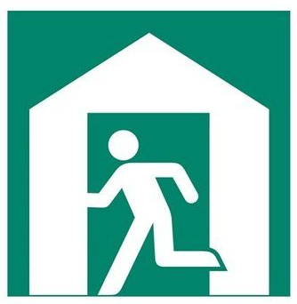
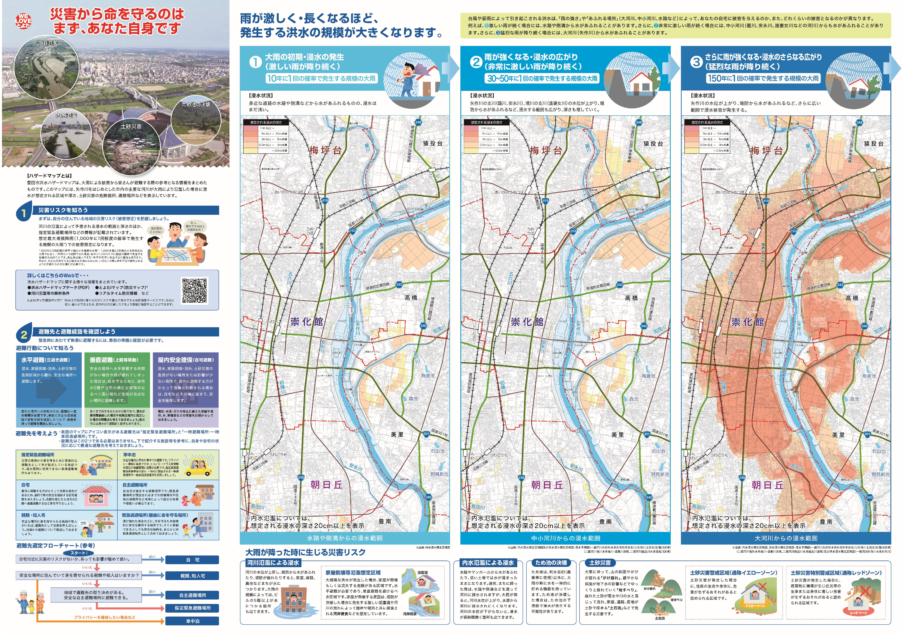
洪水ハザードマップ
一般的に「自然災害による被害の軽減や防災対策に使用する目的で、浸水想定区域や避難所などの位置を表示した地図」とされています
浸水深
浸水継続時間
家屋倒壊等氾濫想定区域
ハザード情報
洪水ハザードマップ
避難所などの情報
自治体
（市町村）
自治体
（市町村）
河川管理者
（国や県）
豊田市洪水ハザードマップより参照

Slide 25
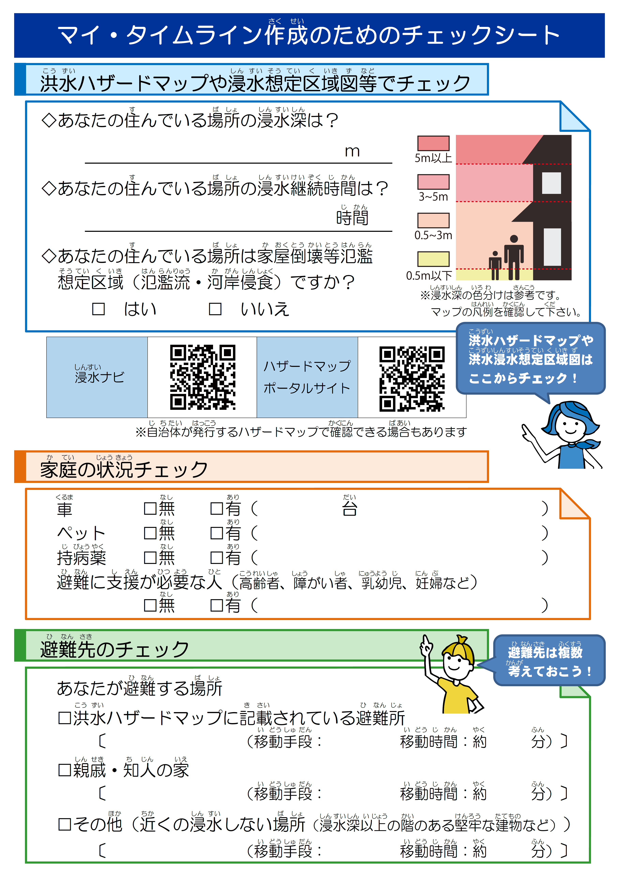
マイ・タイムライン作成のためのチェックシート
STEP１
✔
自家用車２
トラクター1台
✔
犬１匹
✔
高血圧の薬（父）
✔
高齢の祖母（移動には、車いすが必要）
●避難の時に車は高台に？ ペットはどうしますか？
●家族の方が、現在病院に通院していませんか？
●避難する時の準備を事前にしていますか？

Slide 26
マイ・タイムライン作成のためのチェックシート
STEP１
まずは、浸水しない避難場所を探してください。
指定避難場所や避難所
徒歩or車
時間
浸水しないことを確認
徒歩or車
時間
万一の逃げ遅れたら？
徒歩or車
時間
●夜間・大雨時、幼児や高齢者がいる家 徒歩での避難が出来ますか？

Slide 27
マイ・タイムライン作成のためのチェックシート
STEP１
●●小学校
徒歩
５
兄の家
車
20
▲▲駅ビル
徒歩
1

Slide 28
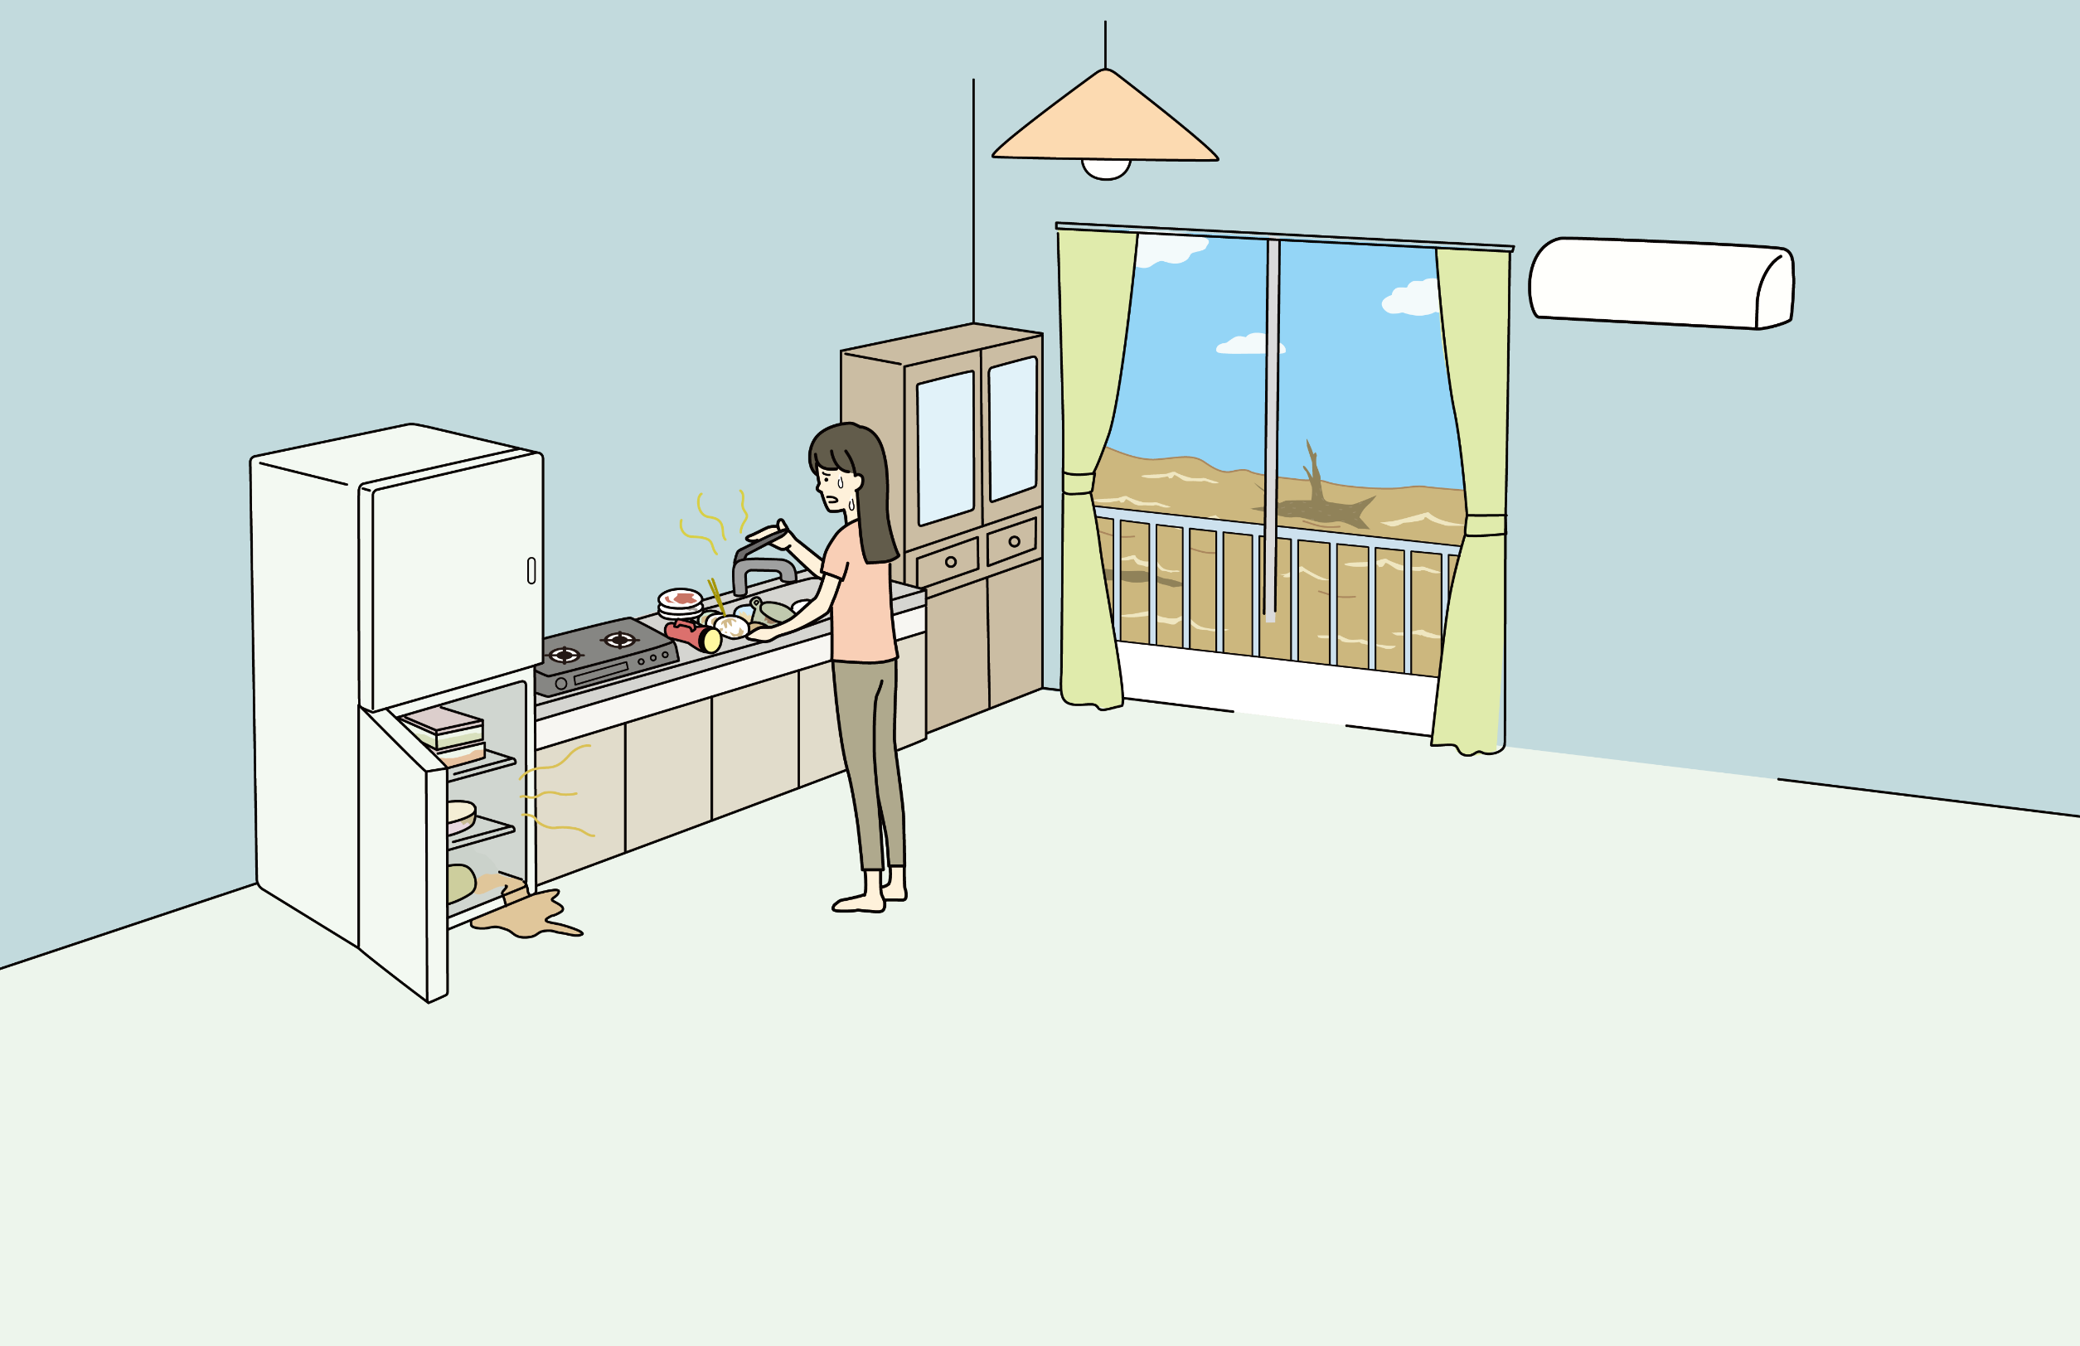
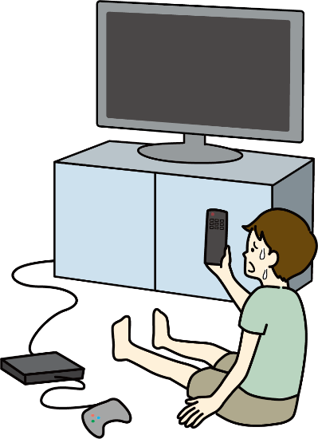

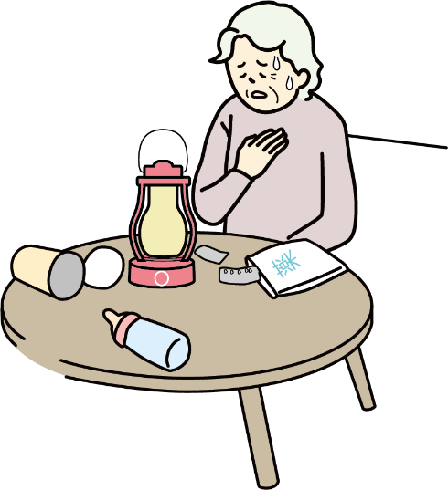
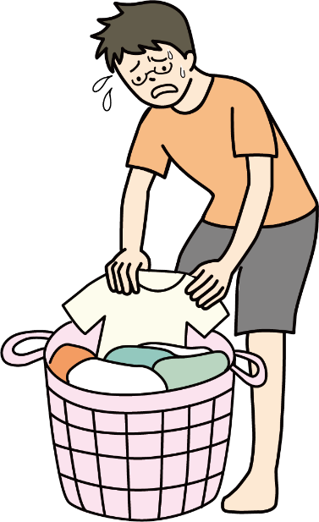
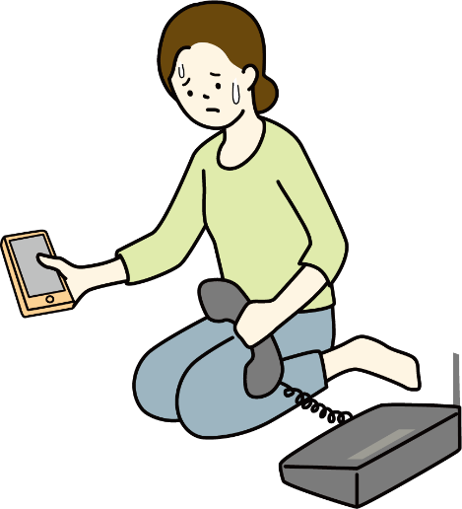
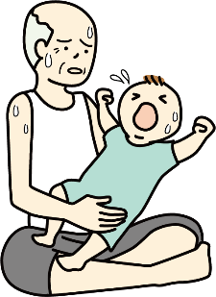

浸水継続時間が長い地域の懸念事項
×照明
STEP１
×エアコン
断水･停電の恐れ
×食器洗い
×冷蔵庫
×テレビ
×ガス
×常備薬
×携帯電話バッテリー
×ゲーム
×ゴミ出し
×ペット
×電話
×着替え
28

Slide 29
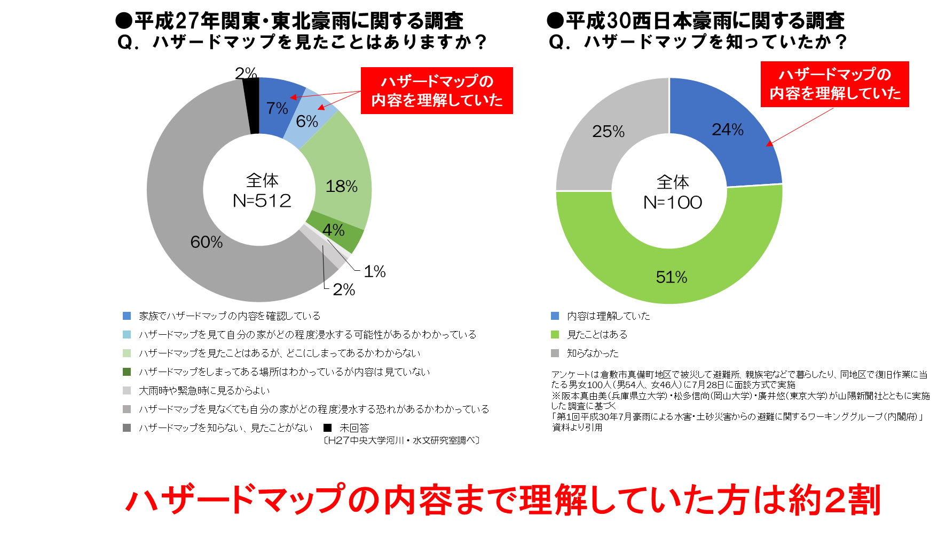
ハザードマップの認知度

Slide 30
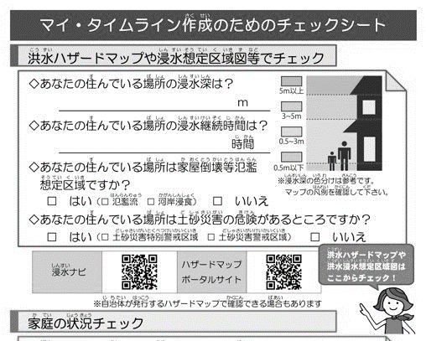
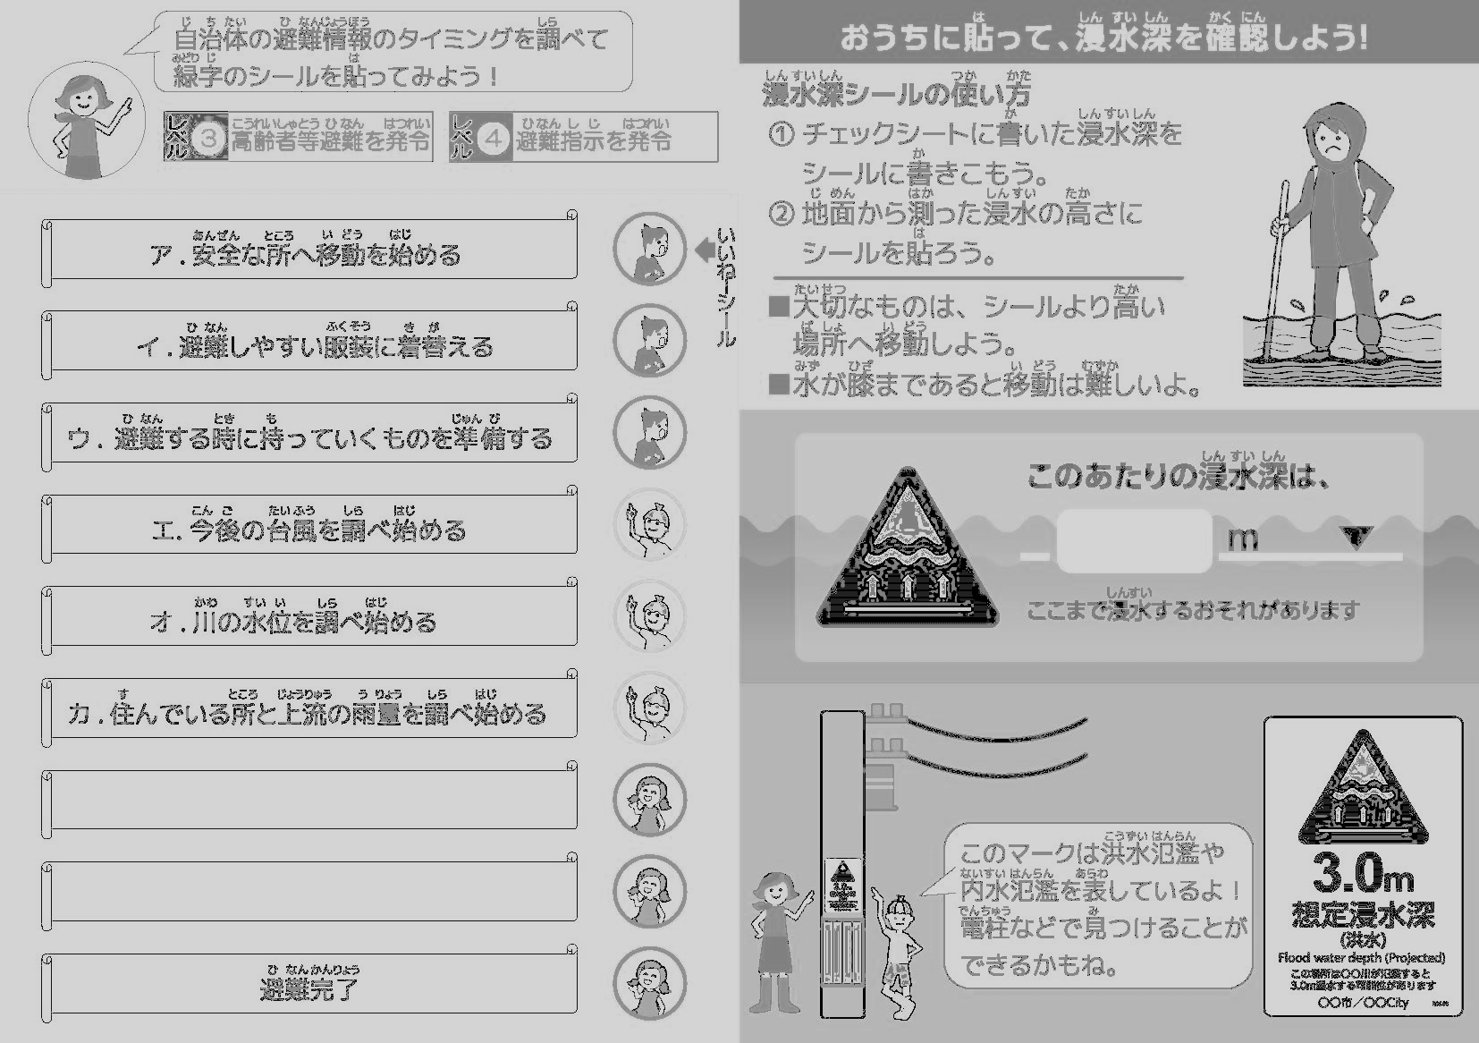
マイ・タイムライン作成体験 STEP2
STEP１
自分の水害リスクと
避難場所を確認
STEP２
川が氾濫！
STEP３
マイ・タイムライン
を作成
備えの行動と情報を確認
チェックシート
チェックシート
資料１
資料１
資料２
資料２
マイ･タイムライン作成シート
マイ･タイムライン作成シート

Slide 31

STEP２
地震は、いきなり来るけど、
洪水は備える 時間がある。
洪水のような
河川の水位が時々刻々と迫る災害に
タイムラインは有効

Slide 32

STEP２
ア

Slide 33
避難完了までの
６つの避難行動を
並べましたか？
右の順番は、
一つの例です。
STEP２
エ
ウ
カ
オ
オリジナル行動も
加えて、これから
マイ・タイムライン
を作ります。
イ
ア

Slide 34
STEP2
Ａ台風の進み方 Ｂ台風の名前
台風の何を調べる？
たいふう なに しら
Q１
たいふう すす かた
たいふう なまえ
Ａ
きにゅうらん
記入欄

Slide 35
STEP2
Ａリュックサック Ｂ手提げ袋
ひなん とき つか
避難する時に使う
カバンは？
Q２
て さ ふくろ
Ａ
きにゅうらん
記入欄

Slide 36
STEP2
Ａ住んでいる所だけ
Ｂ住んでいる所と川の上流
どこの雨を確認する？
あめ かくにん
Q３
す ところ
す ところ かわ じょうりゅう
きにゅうらん
B
記入欄

Slide 37
STEP2
Ａ川へ見に行く Ｂﾊﾟｿｺﾝで見る
かわ すいい
川の水位をどうやって
調べる？
Q４
しら
かわ み い
み
Ｂ
きにゅうらん
記入欄

Slide 38




川の防災情報 国土交通省
大雨時には現在と平常時の川の様子を比較できます。
田園調布(上)観測所 多摩川左岸13.4k
リアルタイム
平常時
河川カメラは夜の様子も確認できます
38

Slide 39






川の防災情報 国土交通省
河川横断図
水位グラフ
39

Slide 40
STEP2
Ａ動きやすい靴 Ｂ長靴
くつ
どんな靴をはいて
避難する？
Q５
ひなん
うご くつ
ながぐつ
Ａ
きにゅうらん
記入欄

Slide 41
STEP2
移動中に危ないところは どこ？
家族と一緒に 確かめてみよう！
いどうちゅう あぶ
Q６
かぞく いっしょ たし
転落する水路や土砂崩れの
恐れがある所を避けた
安全なルートを考えてみよう。
そして、実際に家族と一緒に
歩いて確かめてみよう。
きにゅうらん
記入欄

Slide 42


マイ・タイムライン作成体験 STEP3
STEP１
自分の水害リスクと
避難場所を確認
STEP２
川が氾濫！
STEP３
マイ・タイムライン
を作成
備えの行動と情報を確認
チェックシート
チェックシート
資料１
資料１
資料２
資料２
マイ･タイムライン作成シート
マイ･タイムライン作成シート

Slide 43
用意するもの

Slide 44

川の水位は、発令の重要な指標です。
例：田園調布(上)観測所
水位の上昇
8.40ｍ
氾濫危険水位
避難指示
7.60ｍ
高齢者等避難
避難判断水位
自主避難
6.00ｍ
氾濫注意水位

Slide 45

①行政から
発信される
情報
②「台風が発生」してから
「川の水が氾濫」
するまでの状況を
④そなえの例
⑤シール
マイ・タイムラインシートの内容について説明します
③主なそなえの
シールを貼る
スペース

Slide 46
⑤シール
③主なそなえの
シールを貼る
スペース
シールは貼ってもまた剥がせます。いつでも
貼り直しできるので、安心して作業してください。

Slide 47



5時間前から氾濫まで『マイ・タイムライン』を作ってみよう！
5時間前
川の水がいっぱいであふれそう
田園調布(上)観測所
ア.
7.6ｍ
8.4ｍ
ひなんかんりょう
避難完了
川の水が氾濫
避難のタイミングは？
47

Slide 48


5日前から半日前 『マイ・タイムライン』を作ってみよう！
5～3日前
台風が発生
エ.今後の台風を調べ始める
家族の今後の予定を確認する
ウ.避難するときに持っていくものを準備する
２日前
台風が近づいて、雨や風がだんだん強くなる
1週間分の薬を病院に取りに行く
車のガソリンを満タンにする
カ.住んでいる所と上流の雨を調べ始める
思い出の品を2階に上げる

Slide 49



半日前から５時間前 『マイ・タイムライン』を作ってみよう！
半日前
雨が集まって、
川の水がだん
だん増える
オ.
家族との連絡先を確認する
激しい雨で川の水がどんどん増えて、河川敷にも水が流れる
ご近所や友達と情報共有する
携帯電話の充電と充電器の準備する
イ.
田園調布(上)観測所
避難所の開設情報を確認する
7.6ｍ
家族と万一の集合場所を確認する

Slide 50


5時間前から氾濫まで『マイ・タイムライン』を作ってみよう！
5時間前
川の水がいっぱいであふれそう
田園調布(上)観測所
ア.
7.6ｍ
家族に避難することを連絡する
8.4ｍ
避難完了
家族や友達に避難完了を連絡する
川の水が氾濫
避難所の運営を手伝う
自宅周辺の被害状況を調べる

Slide 51

洪水は自然現象であり、マイ・タイムラインで想定したとおりに進行するとは限りません。
心得1 あくまで行動の目安として認識する。
心得2 気象警報や水位情報、避難情報をこまめに
収集・確認する。
心得3 収集・確認した情報をもとに、
マイ・タイムラインを参考にしながら、
臨機応変に防災行動の実行を判断する
51

